Slide 1


Slide 2
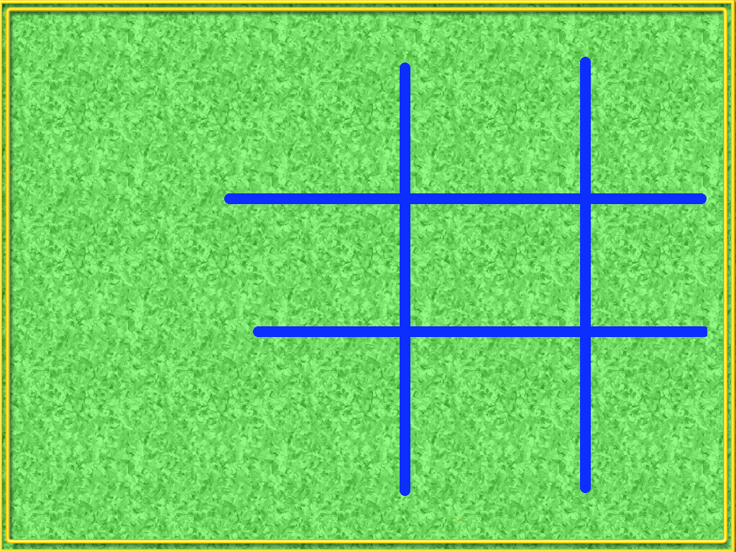










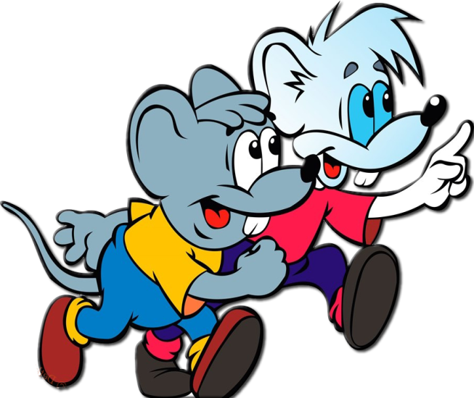




Slide 3



Вот для птичек теремок
На высокой вишне.
В нем насест и козырек -
Ничего не лишне.
Скворечник

Slide 4

Эти воры в сад летали,
Много ягод поклевали.
И для них поставил папа
Пугало со старой шляпой.
Птицы

Slide 5

Плод на ветках тут и там
Сине-фиолетовый.
На варенье хватит нам
Урожая этого.
Слива

Slide 6

Я бываю розоватой,
Белой, красной, черной.
И с куста меня ребята
Летом рвут проворно.
Смородина

Slide 7
У меня в саду есть тучка,
Тучка понарошку.
Я возьму ее за ручку
И полью картошку.
Лейка

Slide 8

Крупной медной головой
Нам кивает важно,
Был он раньше углевой,
Пар пускал отважно.
Хоть остался он пузатый,
Важный, металлический,
Только чаще он, ребята,
Нынче электрический.
Самовар

Slide 9

Вот спешит с нектаром пчелка
В этот теремок
И летит с жужжаньем в щелку -
Узенький леток.
Тот, кто любит сладкий мед,
Теремок мне назовет.
Улей

Slide 10

Посмотрите, какова!
Нрав совсем не робкий!
Я ворочаю дрова
В раскаленной топке.
Кочерга

Slide 11

Вот со стрелками избушка,
А внутри сидит кукушка
И кричит: "Ку-ку, ку-ку!
Я минуты стерегу!"
Часы с кукушкой

